Slide 1
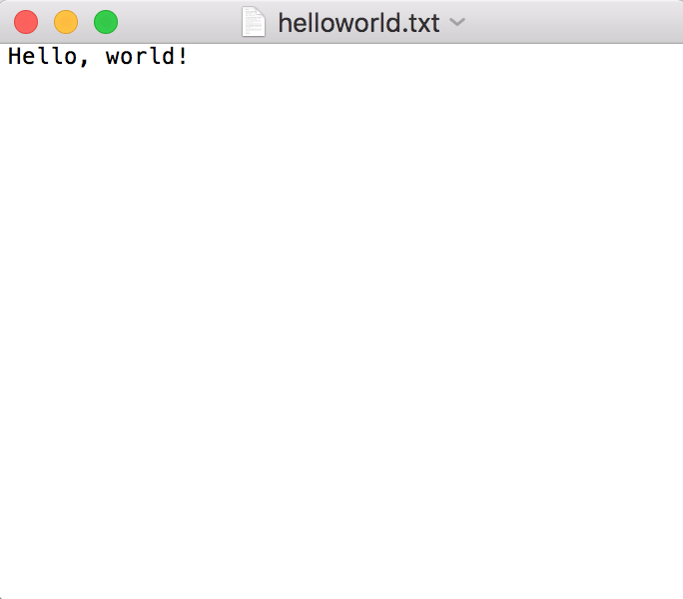
数据的读取
对文件操作之前需要用 open() 函数打开文件
mode 参数中的 r 指读出， w 指写入
打开之后将返回一个文件对象（file object），后续对文件内数据的操作都是基于这个文件对象的方法（method）来实现的

Slide 2
数据的读取
对文件数据的读取是用的 read() 方法， read() 方法将返回文件中的所有内容
用 print 打印所有内容会显示 Hello, world! ，记得每次用完文件后，都要关闭文件 f.close()。否则，文件就会一直被Python占用，不能被其他进程使用

Slide 3
数据的读取
也可以使用 with open() as f: 在操作后自动关闭文件

Slide 4
数据的读取
在 read() 中加入数字，可指定读取的字符数

Slide 5
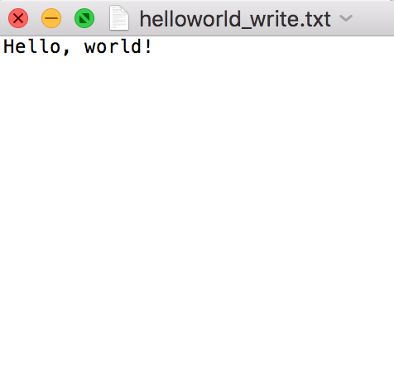
数据的写入
写入的操作和读取是类似的，不过用的是 write() 函数，同时需要将打开文件的 mode 参数设置为 w

Slide 6
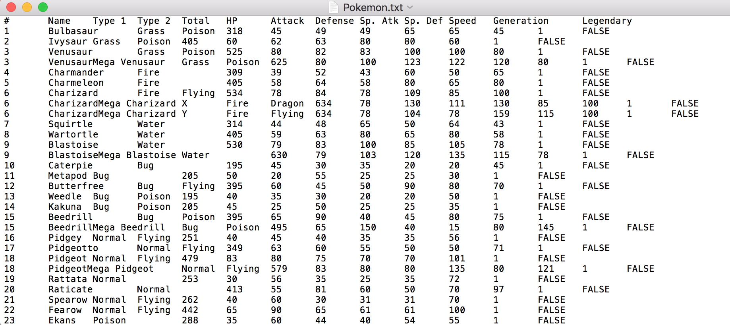
文本文件的操作
常见的数据文件包括 txt 格式或者 csv（逗号分隔值文件格式）格式文

Slide 7
文本文件的读取
通过 open() 函数打开文件，返回文件对象
对文件对象进行读取操作，除了前面介绍的 read() 之外还有两种读取数据的方法： readline() 是每次读入一条数据的方式， readlines() 是一次性读入文件所有数据

Slide 8
文本文件的读取
readlines() 读取后得到的是每行数据组成的列表，但是一行样本数据全部存储为一个字符串，并且数据读入后并没有将换行符去掉（windows系统的换行符是 \r\n ，linux系统的换行符号是 \n）
在读入数据之后，用 for 循环对每一个元素去除换行符，并将每一个变量值用字符串处理方法 .split() 分隔开来

Slide 9
文本文件的读取
.strip() 本身是一个对字符串指定字符去除的方法，但括号里参数为空的时候，就会去除 \r \n \t
Notes:
此处有实战演练

Slide 10
文本文件的写入
设置参数 mode=w。 write() 、 writelines() 是两个对文件对象的写入数据的方法。write() 是逐次写入， writelines() 可对一个列表里的所有数据一次性写入文件中
如果有换行需要，则要在每条数据后增加换行符，同时用字符串 .join() 的方法将每个变量数据联合成一个字符串并增加间隔符 \t

